Slide 1
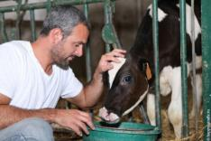

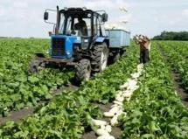
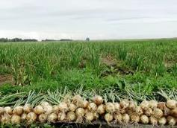
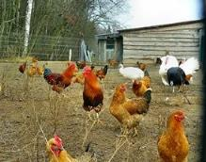
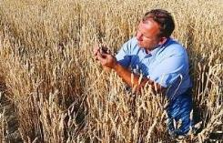
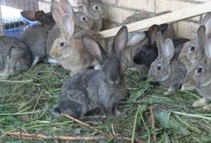
Грант на поддержку
начинающих фермеров»
2020 год

Slide 2


Правовые основы программы
Федеральные НПА | Региональные НПА
Постановление Правительства Российской Федерации от 14.07.2012 № 717 «О Государственной программе развития сельского хозяйства и регулирования рынков сельскохозяйственной продукции, сырья и продовольствия». Постановление Правительства Кировской области от № «О государственной программе Кировской области «Развитие агропромышленного комплекса» подпрограмма «Развитие малых форм хозяйствования» | Постановление Правительства Кировской области от 10.03.2017 № 52/147 «О предоставлении крестьянским (фермерским) хозяйствам грантов из областного бюджета на развитие семейных ферм и на поддержку начинающих фермеров» (Положение о проведении конкурса по отбору К(Ф)Х для предоставления грантов из областного бюджета на поддержку начинающих фермеров) – (Положение)

Slide 3
Н о в ы е о п р е д е л е н и я
Заявитель - гражданин Российской Федерации, являющийся главой крестьянского (фермерского) хозяйства, созданного в соответствии с законодательством Российской Федерации, подавший заявку в конкурсную комиссию по проведению конкурса по отбору крестьянских (фермерских) хозяйств для предоставления грантов из областного бюджета на развитие семейных животноводческих ферм, а также грантов на поддержку начинающих фермеров (далее - конкурсная комиссия), желающий реализовать свой проект в рамках государственной программы Кировской области «Развитие агропромышленного комплекса», утвержденной постановлением Правительства Кировской области от № «О государственной программе Кировской области «Развитие агропромышленного комплекса» и отвечающий требованиям раздела Положения.

Slide 4
Н о в ы е о п р е д е л е н и я
Грант на поддержку начинающего фермера – бюджетные ассигнования, перечисляемые из бюджета Кировской области главе крестьянского (фермерского) хозяйства, для софинансирования его затрат, не возмещаемых в рамках иных направлений государственной поддержки в соответствии с Государственной программой, в целях создания и развития на сельских территориях Кировской области крестьянского (фермерского) хозяйства и новых постоянных рабочих мест на сельских территориях исходя из расчета создания не менее двух новых постоянных рабочих мест, если сумма гранта составляет 2 млн. рублей и более, и не менее одного нового постоянного рабочего места, если сумма гранта составляет менее 2 млн. рублей, в срок, определяемый министерством и утвержденный правовым актом министерства, но не позднее срока использования гранта.

Slide 5

Н о в ы е о п р е д е л е н и я
Грант на поддержку начинающего фермера предоставляется на
финансовое обеспечение части затрат (без учета налога
на добавленную стоимость).

Slide 6
Н о в ы е о п р е д е л е н и я
Для получателей средств, использующих право на освобождение от исполнения обязанностей налогоплательщика, связанных с исчислением и уплатой налога на добавленную стоимость, финансовое обеспечение части затрат на поддержку начинающего фермера осуществляется исходя из суммы расходов на приобретение товаров (работ, услуг) включая сумму налога на добавленную стоимость

Slide 7
Н о в ы е о п р е д е л е н и я
Малые формы хозяйствования – крестьянские (фермерские) хозяйства, созданные в соответствии с Федеральным законом от 11.06.2003 № 74-ФЗ «О крестьянском (фермерском) хозяйстве», осуществляющие производство и переработку сельскохозяйственной продукции, годовой доход которых за отчетный финансовый год составляет не более 120 млн. рублей
Конкурсная комиссия – конкурсная комиссия по проведению конкурса по отбору крестьянских (фермерских) хозяйств для предоставления грантов из бюджета на развитие семейной фермы, а также грантов на поддержку начинающих фермеров, создаваемая министерством для отбора проектов создания и развития крестьянских (фермерских) хозяйств
Победитель конкурса – крестьянское (фермерское) хозяйство, которое набрало максимальное количество баллов в конкурсном отборе с запрашиваемой суммы гранта

Slide 8
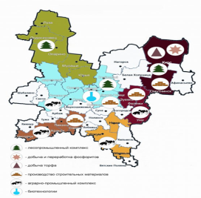
Н о в ы е о п р е д е л е н и я
Сельская территория – сельские поселения и (или) межселенные территории, объединенные общей территорией в границах муниципального района, а также сельские населенные пункты и рабочие поселки, входящие в состав городских округов (за исключением городского округа, на территории которого находится административный центр Кировской области), городских поселений, на территории которых преобладает деятельность, связанная с производством и переработкой сельскохозяйственной продукции.

Slide 9
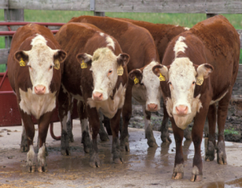
Размер гранта на
поддержку начинающих фермеров
С 2020 года размер гранта для хозяйств занимающихся разведением крупного рогатого скота мясного или молочного направления составляет 5 млн. руб. (без НДС)
ПРИМЕР:
Сумма гранта – не более 5 млн. руб. (без НДС)
или не более 90 % затрат,
Собственные средства К(Ф)Х – 556 тыс. руб.
Общая стоимость проекта – 5556,0 тыс. руб.

Slide 10
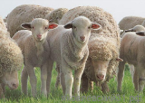

Размер гранта на
поддержку начинающих фермеров
С 2020 года размер гранта для хозяйств занимающихся иными видами деятельности (развитие
прочего животноводства и растениеводства)
размер гранта составляет 3,0 млн. руб. (без НДС)
ПРИМЕР:
Сумма гранта – не более 3,0 млн. руб. (без НДС)
или не более 90 % затрат,
Собственные средства К(Ф)Х –334,0 тыс. руб.
Общая стоимость проекта – 3334,0 тыс. руб.

Slide 11
Размер гранта на
поддержку начинающих фермеров
С 2020 года размер гранта для хозяйств занимающихся иными видами деятельности (развитие
прочего животноводства и растениеводства)
размер гранта составляет 3,0 млн. руб. (без НДС)
ПРИМЕР:
Сумма гранта – не более 3,0 млн. руб. (без НДС)
или не более 90 % затрат,
Собственные средства К(Ф)Х –334,0 тыс. руб.
Общая стоимость проекта – 3334,0 тыс. руб.

Slide 12

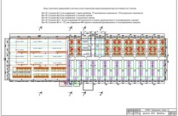

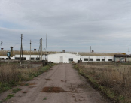
Грант на поддержку начинающего фермера может быть использован начинающими фермерами на:
приобретение земельных участков из земель
сельскохозяйственного назначения на территории
муниципального образования Кировской области,
где осуществляет свою деятельность крестьянское
(фермерское) хозяйство - победитель конкурса;
разработку проектной документации для
строительства (реконструкции) производственных
и складских зданий, помещений, предназначенных
для производства, хранения и переработки
сельскохозяйственной продукции;
приобретение, строительство, ремонт и переустройство
производственных и складских зданий, помещений,
пристроек, инженерных сетей, заграждений
и сооружений, необходимых для производства, хранения
и переработки сельскохозяйственной продукции, а также
их регистрацию на территории муниципального образования
Кировской области, где осуществляет деятельность
крестьянское (фермерское) хозяйство - победитель конкурса;

Slide 13
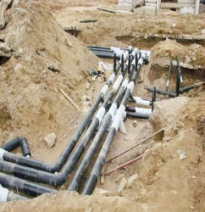
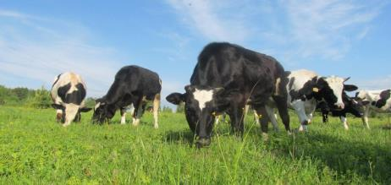
Грант на поддержку начинающего фермера может быть использован начинающими фермерами на:
подключение производственных и складских
зданий, помещений, пристроек и сооружений,
необходимых для производства, хранения и
переработки сельскохозяйственной продукции,
к инженерным сетям - электрическим, водо-, газо-
и теплопроводным сетям на территории
муниципального образования Кировской области,
где осуществляет деятельность крестьянское
(фермерское) хозяйство - победитель конкурса;
приобретение сельскохозяйственных животных, в том числе птицы (за исключением свиней)

Slide 14
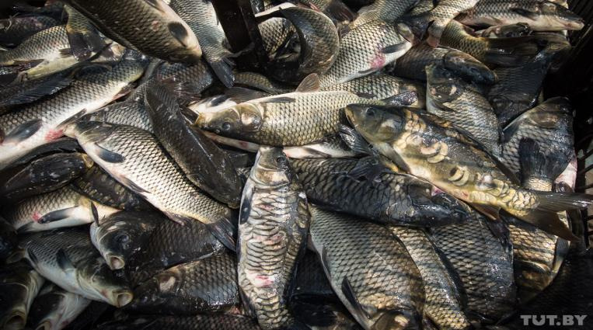
Грант на поддержку начинающего фермера может быть использован начинающими фермерами на:
Приобретение рыбопосадочного материала

Slide 15
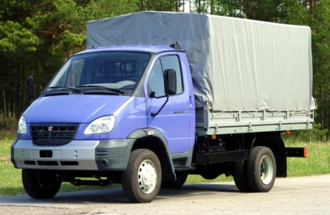
Грант на поддержку начинающего фермера может быть использован начинающими фермерами на:
приобретение сельскохозяйственной техники и навесного оборудования, грузового автомобильного транспорта, оборудования для производства и переработки сельскохозяйственной продукции (срок эксплуатации которых не превышает 3 лет). Перечень указанной техники, грузового автомобильного транспорта и оборудования утвержден правовым актом министерства;

Slide 16
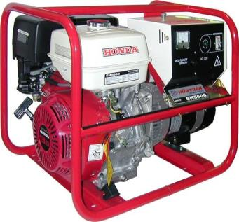
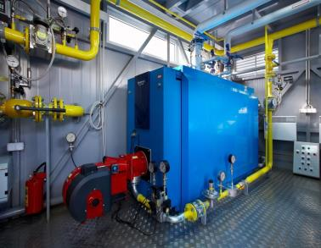
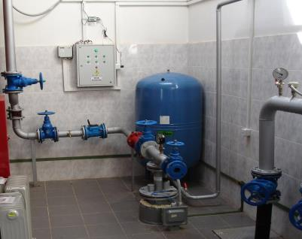
Грант на поддержку начинающего фермера может быть использован начинающими фермерами на:
Приобретение автономных источников электро-, газо- и водоснабжения

Slide 17
Оплату части (не более 20 процентов) стоимости проекта (далее – планируемые затраты), предоставленного в конкурсную комиссию, включающего приобретение имущества:
приобретение, строительство, ремонт и переустройство производственных и складских зданий, помещений, пристроек, инженерных сетей, заграждений и сооружений, необходимых для производства, хранения и переработки сельскохозяйственной продукции, а также их регистрацию;
приобретение сельскохозяйственных животных, в том числе птицы (за исключением свиней);
приобретение сельскохозяйственной техники и навесного оборудования, грузового автомобильного транспорта, оборудования для производства и переработки сельскохозяйственной продукции (срок эксплуатации которых не превышает 3 лет)
Грант на поддержку начинающего фермера может быть использован начинающими фермерами на:

Slide 18
Грант на поддержку начинающего фермера может быть использован начинающими фермерами на:
и реализуемого с привлечением льготного инвестиционного кредита, в соответствии с постановлением Правительства Российской Федерации от 29 декабря 2016 г. № 1528 «Об утверждении Правил предоставления из федерального бюджета субсидий российским кредитным организациям, международным финансовым организациям и государственной корпорации «Банк развития и внешнеэкономической деятельности (Внешэкономбанк)» на возмещение недополученных ими доходов по кредитам, выданным сельскохозяйственным товаропроизводителям (за исключением сельскохозяйственных кредитных потребительских кооперативов), организациям и индивидуальным предпринимателям, осуществляющим производство, первичную и (или) последующую (промышленную) переработку сельскохозяйственной продукции и ее реализацию, по льготной ставке, и о внесении изменений в пункт 9 Правил предоставления и распределения субсидий из федерального бюджета бюджетам субъектов Российской Федерации на возмещение части затрат на уплату процентов по кредитам, полученным в российских кредитных организациях, и займам, полученным в сельскохозяйственных кредитных потребительских кооперативах» (далее – постановлением Правительства Российской Федерации от 29 декабря 2016 г. № 1528).

Slide 19
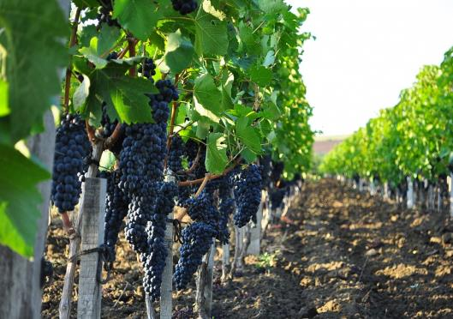
Грант на поддержку начинающего фермера может быть использован начинающими фермерами на:
приобретение посадочного материала для закладки многолетних насаждений, включая виноградники.

Slide 20
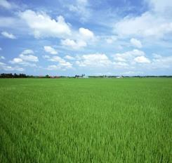

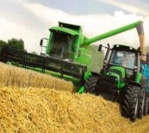

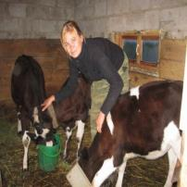
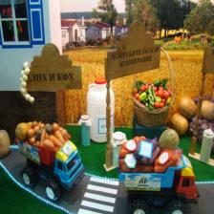


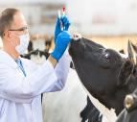
СОБСТВЕННЫЕ РЕСУРСЫ ФЕРМЕРА
Земельный участок из земель с/х назначения от 0,5 до 10 га и более
Выручка от реализации с/х продукции от 10 до 100 тыс. руб. и более
С/х техника 1 – 2 ед.
Объект недвижимости используемый в производственной деятельности
В К(Ф)Х есть агроном
Опыт работы в с/х или ведения ЛПХ
Сбыт продукции:
К(Ф)Х – член СПоК
В К(Ф)Х имеется бухгалтер
В К(Ф)Х есть зоо – вет специалисты
Наличие перечисленных ресурсов влияет на бальную оценку начинающего фермера

Slide 21
Требования к участникам конкурса
В конкурсе могут принимать участие крестьянские (фермерские) хозяйства, соответствующие одновременно следующим требованиям:
1. Зарегистрированные в установленном порядке на сельской территории Кировской области.
2. Срок деятельности которых на дату подачи заявки на участие в конкурсе не превышает 24 месяцев со дня регистрации крестьянского (фермерского) хозяйства.
3. Соответствующие критериям микропредприятия, установленным Федеральным законом от 24.07.2007 № 209-ФЗ «О развитии малого и среднего предпринимательства в Российской Федерации».

Slide 22
Требования к участникам конкурса
В конкурсе могут принимать участие крестьянские (фермерские) хозяйства, соответствующие одновременно следующим требованиям:
4. Имеющие бизнес-план, составленный по форме, утвержденной правовым актом министерства.
бизнес-план по одному из следующих направлений деятельности (отрасли): развитие скотоводства или прочего животноводства или растениеводства.
Бизнес-план должен включать план расходов суммы гранта на поддержку начинающего фермера (далее - план расходов) с указанием наименований приобретаемого имущества, выполняемых работ, оказываемых услуг (далее - Приобретения), их количества, цены, источников финансирования (средств гранта и собственных средств).

Slide 23
Главы которых:
1. Имеют среднее специальное или высшее сельскохозяйственное образование, или получили дополнительное профессиональное образование по сельскохозяйственной специальности, или имеют трудовой стаж в сельском хозяйстве не менее 3 лет, или осуществляют ведение или совместное ведение личного подсобного хозяйства в течение не менее 3 лет.
Дополнительное профессиональное образование по сельскохозяйственной специальности считается таковым, если освоенная учебная программа включает в себя экономические дисциплины по растениеводству и (или) животноводству и (или) правовые основы организации и деятельности крестьянских (фермерских) хозяйств.
2. Заключили договоры (предварительные договоры) о реализации сельскохозяйственной продукции на сумму более 30 тыс. рублей.
3. Постоянно проживают в муниципальном образовании по месту нахождения и регистрации хозяйств, главами которых они являются, при условии, что данные хозяйства являются основным местом их трудоустройства.

Slide 24
Главы которых:
4. Не должны прекратить деятельность в качестве индивидуальных предпринимателей - глав крестьянских (фермерских) хозяйств.
5. Не имеют просроченной задолженности по возврату в областной бюджет субсидий, бюджетных инвестиций, предоставленных в том числе в соответствии с иными правовыми актами, и иной просроченной задолженности перед бюджетом.
6. Дали согласие на передачу и обработку своих персональных данных в соответствии с законодательством Российской Федерации.

Slide 25
Главы которых обязуются:
Использовать грант в течение 18 месяцев со дня поступления средств на счет главы крестьянского (фермерского) хозяйства.
(срок освоения гранта на поддержку начинающего фермера или части средств гранта может быть продлен по решению министерства, но не более чем на 6 месяцев.
Основанием для принятия министерством решения о продлении срока освоения гранта является документальное подтверждение крестьянским (фермерским) хозяйством наступления обстоятельств непреодолимой силы, препятствующих освоению средств гранта на поддержку начинающего фермера в установленный срок».
Использовать имущество, закупаемое за счет гранта, исключительно на развитие крестьянского (фермерского) хозяйства.

Slide 26
Главы которых обязуются:
3. Имущество, приобретаемое начинающим фермером с участием средств гранта, не подлежит продаже, дарению, передаче в аренду, обмену или взносу в виде пая, вклада или отчуждению иным образом в соответствии с законодательством Российской Федерации в течение 5 лет со дня получения гранта.
4. Создать дополнительно к уже имеющимся на момент подачи заявки на участие в конкурсе рабочим местам в возглавляемом крестьянском (фермерском) хозяйстве не менее двух новых постоянных рабочих мест, если сумма гранта составляет 2 млн. рублей и более, и не менее одного нового постоянного рабочего места, если сумма гранта составляет менее 2 млн. рублей, в срок, определяемый министерством и утвержденный правовым актом министерства, но не позднее срока использования гранта.
5. Сохранять созданные рабочие места в течение не менее 5 лет с момента их создания.

Slide 27
Главы которых обязуются:
6. Оплачивать не менее 10% стоимости каждого наименования Приобретений, указанных в плане расходов, за счет собственных средств
7. Переехать на постоянное место жительства в муниципальное образование по месту нахождения и регистрации хозяйств, главами которых они являются (в случае, если они не проживают по месту нахождения и регистрации своих хозяйств).

Slide 28

Заявителями не могут быть К(Ф)Х:
1. Главы которых осуществляли предпринимательскую деятельность в течение последних 3 лет в качестве индивидуального предпринимателя и (или) являлись учредителями (участниками) коммерческой организации, за исключением крестьянских (фермерских) хозяйств, главами которых они являются.
Заявитель может подать заявку на участие в конкурсе, если период его предпринимательской деятельности в совокупности составлял не более 6 месяцев в течение последних 3 лет.

Slide 29

Заявителями не могут быть К(Ф)Х:
2. Главы которых ранее являлись получателями:
средств финансовой поддержки субсидии или грантов на организацию начального этапа предпринимательской деятельности, полученных до регистрации крестьянского (фермерского) хозяйства, главой которого является заявитель;
Главы которых ранее являлись получателями
гранта на создание и развитие крестьянского (фермерского) хозяйства;
гранта на развитие семейных животноводческих ферм;
гранта на развитие семейных ферм;
гранта «Агростартап» на создание и развитие крестьянских (фермерских) хозяйств.

Slide 30

Заявителями не могут быть К(Ф)Х:
2. Главы которых ранее являлись получателями:
В случае если указанные в абзацах четвертом и пятом пункта 2 единовременные выплаты заявитель получает для создания и развития крестьянского (фермерского) хозяйства, указанного в пунктах 1, 2 и 4 «Требования к участникам конкурса», и не допускает финансирования за счет указанных выплат одних и тех же затрат, заявитель имеет право подать заявку на участие в конкурсе.
Имеющие неисполненную обязанность по уплате налогов, сборов, страховых взносов, пеней, штрафов, процентов, подлежащих уплате в соответствии с законодательством Российской Федерации о налогах и сборах по состоянию на первое число месяца подачи заявки на участие в конкурсе.
В случае погашения данной задолженности не позднее даты заседания конкурсной комиссии, глава крестьянского (фермерского) хозяйства может принять участие в конкурсе.

Slide 31


Представление заявки на конкурс
Лично
Через представителя
Посредством почтовой связи
5 раб. дней со дня начала приема заявок
Министерство сельского хозяйства и продовольствия Кировской области

Slide 32

1. Заявление, составленное согласно приложению № 3.
2. Копия соглашения о создании крестьянского (фермерского) хозяйства, заверенная главой крестьянского (фермерского) хозяйства, - при создании крестьянского (фермерского) хозяйства более чем одним гражданином.
3. Копии страниц 2, 3 и страниц с указанием последнего места регистрации паспорта гражданина Российской Федерации.
4. Копии дипломов или документов, подтверждающих получение среднего специального или высшего сельскохозяйственного образования либо дополнительного профессионального образования по сельскохозяйственной специальности, или выписка из похозяйственной книги, заверенная главой местной администрации, о ведении заявителем или совместном ведении личного подсобного хозяйства в течение не менее 3 лет.
5. Копия страницы 1 и страниц с указанием сведений о работе трудовой книжки главы крестьянского (фермерского) хозяйства.
Копия трудовой книжки страница 1 и страница с указанием последнего места работы.
7. Утвержденный заявителем бизнес-план, составленный согласно приложению № 1, который представляется на бумажном и электронном носителях.
8. Копии договоров и предварительных договоров на реализацию сельскохозяйственной продукции, на сумму более 30 тыс. руб.
9. В случае строительства (реконструкции, модернизации) – проектная документация, либо в случае возведения объекта некапитального строительства – Сводный сметный расчет и чертежи будущего объекта.
10. Справки об отсутствии (наличии) у заявителя задолженности по налогам (сборам), по страховым взносам и начисленным по ним пеням и штрафам, выданные налоговым органом и региональным отделением Фонда социального страхования Российской Федерации, на учете в которых состоит заявитель, по состоянию на первое число месяца подачи заявки на участие в конкурсе.
11. Рекомендательное письмо от органов местного самоуправления, характеризующее деятельность К(Ф)Х.

Slide 33
6. Копии документов, содержащих первичные статистические данные о деятельности крестьянского (фермерского) хозяйства, составленных по формам федерального статистического наблюдения № 2-фермер «Сведения о сборе урожая сельскохозяйственных культур» и (или) № 3-фермер «Сведения о производстве продукции животноводства и поголовье скота» на последнюю отчетную дату, и (или) копия бухгалтерской отчетности крестьянского (фермерского) хозяйства, содержащей сведения о выручке от реализации товаров (работ, услуг) за предшествующий календарный год, с отметкой о достоверности содержащихся в ней сведений органа местного самоуправления, осуществляющего отдельные государственные полномочия области по поддержке сельскохозяйственного производства форма № 1-КФХ «Информация о производственной деятельности крестьянского (фермерского) хозяйства»), заверенные главой крестьянского (фермерского) хозяйства.
Указанные документы представляются главой крестьянского (фермерского) хозяйства в случае, если он осуществлял деятельность в году, предшествующем году проведения конкурса.
Копия трудовой книжки страница 1 и страница с указанием последнего места работы.
7. Утвержденный заявителем бизнес-план, составленный согласно приложению № 1, который представляется на бумажном и электронном носителях.
8. Копии договоров и предварительных договоров на реализацию сельскохозяйственной продукции, на сумму более 30 тыс. руб.
9. В случае строительства (реконструкции, модернизации) – проектная документация, либо в случае возведения объекта некапитального строительства – Сводный сметный расчет и чертежи будущего объекта.
10. Справки об отсутствии (наличии) у заявителя задолженности по налогам (сборам), по страховым взносам и начисленным по ним пеням и штрафам, выданные налоговым органом и региональным отделением Фонда социального страхования Российской Федерации, на учете в которых состоит заявитель, по состоянию на первое число месяца подачи заявки на участие в конкурсе.
11. Рекомендательное письмо от органов местного самоуправления, характеризующее деятельность К(Ф)Х.

Slide 34
7. Утвержденный заявителем бизнес-план, составленный согласно приложению № 1, который представляется на бумажном и электронном носителях.
8. Копии договоров или предварительных договоров на реализацию сельскохозяйственной продукции, произведенной крестьянским (фермерским) хозяйством, на сумму более 30 тыс. рублей, заверенные главой крестьянского (фермерского) хозяйства.
9. В случае строительства (реконструкции) производственных и складских зданий, помещений, предназначенных для производства, хранения и переработки сельскохозяйственной продукции:
если разработка проектной документации включена в план расходов - копия локальной сметы;
если разработка проектной документации не включена в план расходов - копия проектной документации.
В случае строительства пристроек, инженерных сетей, заграждений и сооружений, необходимых для производства, хранения и переработки сельскохозяйственной продукции, - копия локальной сметы.

Slide 35
В случае ремонта производственных и складских зданий, помещений, пристроек, инженерных сетей, заграждений и сооружений, необходимых для производства, хранения и переработки сельскохозяйственной продукции, - копия сметы, составленной на основании дефектной ведомости, утвержденной застройщиком или техническим заказчиком.
В случае переустройства производственных и складских зданий, помещений, пристроек, инженерных сетей, заграждений и сооружений, необходимых для производства, хранения и переработки сельскохозяйственной продукции, - копия локальной сметы.
В случае подключения производственных и складских зданий, помещений, пристроек и сооружений, необходимых для производства, хранения и переработки сельскохозяйственной продукции, к инженерным сетям - электрическим, водо-, газо- и теплопроводным сетям - копии локальных смет.

Slide 36
10. Справки об отсутствии (наличии) у заявителя задолженности по налогам (сборам), по страховым взносам и начисленным по ним пеням и штрафам, выданные налоговым органом и региональным отделением Фонда социального страхования Российской Федерации, на учете в которых состоит заявитель, по состоянию на первое число месяца подачи заявки на участие в конкурсе (могут быть представлены по инициативе заявителя).
11. Рекомендательное письмо от органов местного самоуправления, характеризующее деятельность крестьянского (фермерского) хозяйства.

Slide 37
12. Документы, подтверждающие соответствие заявителя критериям оценки начинающих фермеров, определенным приложением № 2 (могут быть представлены по инициативе заявителя):
12.1. Копии документов, удостоверяющих государственную регистрацию права собственности главы крестьянского (фермерского) хозяйства, или права общей совместной собственности его членов, или права аренды земельного участка, находящегося на территории Кировской области, предназначенного для создания и развития крестьянского (фермерского) хозяйства, заверенные главой крестьянского (фермерского) хозяйства.
12.2. Копии документов, удостоверяющих регистрацию права собственности главы крестьянского (фермерского) хозяйства или права общей совместной собственности его членов на объект недвижимого имущества производственного значения, находящийся на территории Кировской области, заверенные главой крестьянского (фермерского) хозяйства.
12.3. Копии технических паспортов на сельскохозяйственную технику (тракторы, комбайны) и грузовые автомобили (при наличии их в собственности главы крестьянского (фермерского) хозяйства, совместной собственности его членов).

Slide 38
12.4. Копии документов, подтверждающих, что крестьянское (фермерское) хозяйство является членом сельскохозяйственного потребительского кооператива, - в случае, если крестьянское (фермерское) хозяйство является членом сельскохозяйственного потребительского кооператива на дату подачи заявки на участие в конкурсе.
12.5. Копии документов, подтверждающих ведение бухгалтерского учета в крестьянском (фермерском) хозяйстве: приказа о приеме на работу бухгалтера, трудовой книжки бухгалтера (копия титульного листа трудовой книжки и страницы с записью о приеме на работу) и трудового договора с бухгалтером или договора на оказание услуг по ведению бухгалтерского учета.
12.6. Копия книги доходов и расходов за период с момента регистрации крестьянского (фермерского) хозяйства и до даты подачи заявки на участие в конкурсе.
12.7. Фотографии производственных помещений (в том числе незавершенное строительство), сельскохозяйственных животных и техники, принадлежащих крестьянскому (фермерскому) хозяйству.

Slide 39
12.8. В случае если крестьянское (фермерское) хозяйство планирует приобретение производственных и складских зданий, помещений, пристроек, инженерных сетей, заграждений и сооружений, необходимых для производства, хранения и переработки сельскохозяйственной продукции (далее - объекты), - копии заключенных договоров купли-продажи (в том числе предварительных), копии документов, удостоверяющих государственную регистрацию права собственности продавца на указанные объекты.
12.9. Копии документов, подтверждающих ведение зоотехнического (ветеринарного) обслуживания в крестьянском (фермерском) хозяйстве, если направление деятельности крестьянского (фермерского) хозяйства - животноводство (при наличии): приказа о приеме на работу зоотехника (ветеринарного врача), титульного листа трудовой книжки и страницы с записью о приеме на работу и трудового договора с зоотехником (ветеринарным врачом), либо договора на оказание услуг по зоотехническому (ветеринарному) обслуживанию (при наличии), либо документов, подтверждающих наличие оконченного среднего специального или высшего зоотехнического или ветеринарного образования главы крестьянского (фермерского) хозяйства либо одного из его членов.

Slide 40
12.10. Копии документов, подтверждающих ведение агрономического сопровождения в крестьянском (фермерском) хозяйстве, если направление деятельности крестьянского (фермерского) хозяйства - растениеводство (при наличии): приказа о приеме на работу агронома, титульного листа трудовой книжки и страницы с записью о приеме на работу и трудового договора с агрономом, либо договора на оказание услуг по агрономическому сопровождению, либо документов, подтверждающих наличие оконченного среднего специального или высшего агрономического образования главы крестьянского (фермерского) хозяйства либо одного из его членов.
12.11. Копии документов, подтверждающих ведение агрономического сопровождения в крестьянском (фермерском) хозяйстве, если направление деятельности крестьянского (фермерского) хозяйства - растениеводство (при наличии): приказа о приеме на работу агронома, титульного листа трудовой книжки и страницы с записью о приеме на работу и трудового договора с агрономом, либо договора на оказание услуг по агрономическому сопровождению, либо документов, подтверждающих наличие оконченного среднего специального или высшего агрономического образования главы крестьянского (фермерского) хозяйства либо одного из его членов.
12.12. Опись, представленных документов, составленная согласно приложению № 4, в 2 экземплярах.

Slide 41

Порядок представления заявки на конкурс
Документы, входящие в состав заявки, заверяются главой К(Ф)Х, кроме случаев, указывающих на ту организацию, которая должен заверить копии, нумеруются (сквозная нумерация) и прошиваются.
Заверяя копии документов тем самым глава К(Ф)Х принимает на себя ответственность за достоверность сведений и подлинность представленных документов.
Бизнес-план, входящий в состав заявки, утверждается главой К(Ф)Х и прошивается в левом верхнем углу, а затем вкладывается в заявку и прошивается со всеми документами посередине с левой стороны.
Документы представляются в министерство по описи, второй экземпляр, с отметкой о получении (проставляется дата и подпись должностного лица, принявшего документы), возвращается заявителю.

Slide 42

Порядок заверения копий документов в составе заявки на участие в конкурсе
Если документ состоит из двух листов и более, то его можно прошить и заверить один раз в конце документа, также можно заверять каждый лист в составе такого документа, если он не прошит.
В конце листа документа пишется от руки или ставится штамп «Копия верна», проставляется подпись главы К(Ф)Х, или его представителя (данное полномочие должно быть указано в доверенности) и печать (при наличии).
В случае если К(Ф)Х работает без печати, то ставится соответствующая отметка «Работаю без печати» и подпись главы К(Ф)Х с расшифровкой.
Заверяется каждый лист документа, в том числе и на обороте.

Slide 43
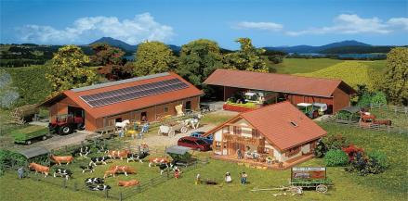
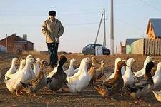
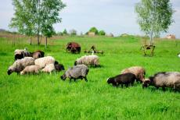
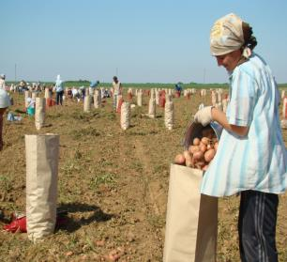
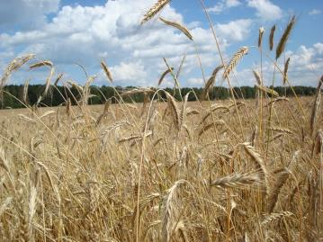

Министерство сельского хозяйства
и продовольствия Кировской области
отдел реализации развития сельских территорий
и малых форм хозяйствования
Ковалева Антонина Николаевна
Контакты: тел. 8(8332) 32-10-82

